Slide 1
C++講習会
第4回 while文、for文、breakとcontinue

Slide 2
前回の復習

Slide 3
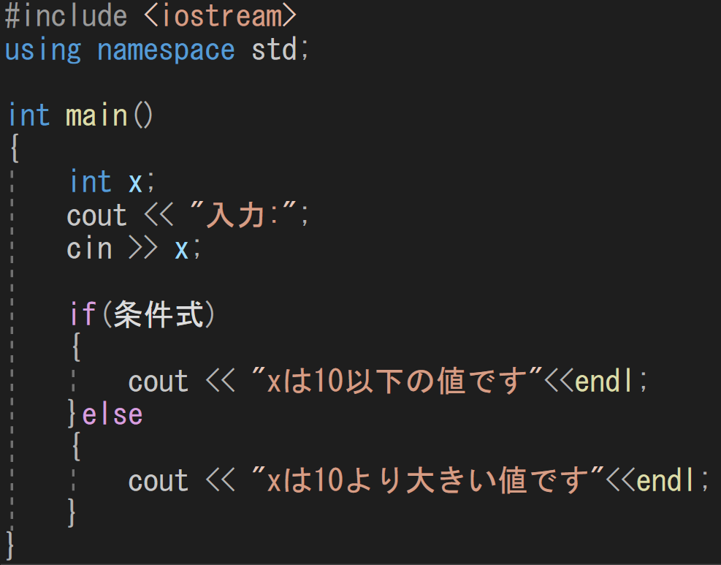
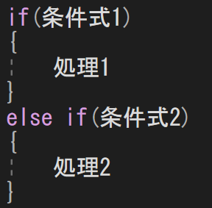
if文
if文を使うと「ある条件が正しい時だけ処理をする」というプログラムが書ける
else句を使うと「条件式が正しくなかった時」の処理を書ける

Slide 4
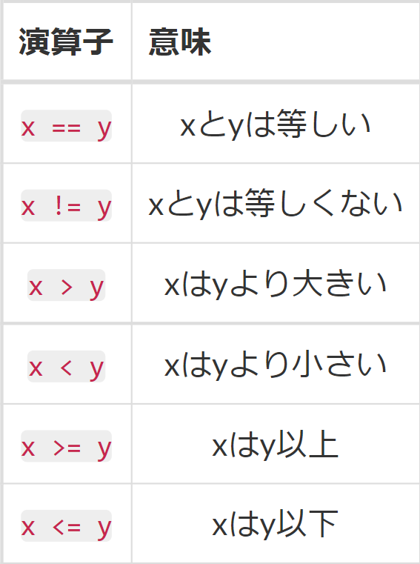
比較演算子
条件式のところには、多くの場合、比較演算子を使って条件を書きます。
・「より大きい」「より小さい」を表す記号は数学と同じ ・「等しい」は=を2つ繋げたもの
・「等しくない」は!が=の前につきます。 ・>=,<=のように右に=をつけます。
※比較演算子の==と代入の=を
書き間違えないように
＝でも実行できるが
意味が変わってしまう

Slide 5
今日の目次
while文
for文
break
countinue

Slide 6
while文
キーポイント
while文を使うと繰り返し処理ができる
条件式が真の時処理を繰り返す

Slide 7
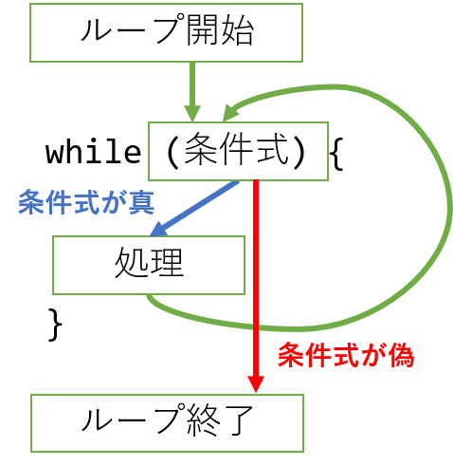
while文
繰り返し処理が出来る
同じ事を何回も書く必要がない→超便利！

Slide 8
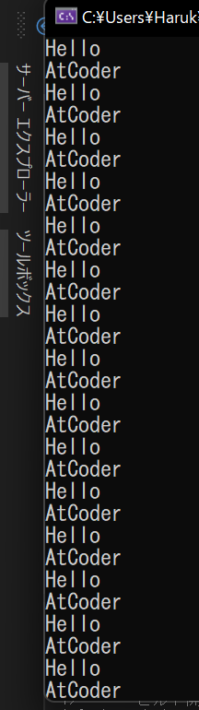
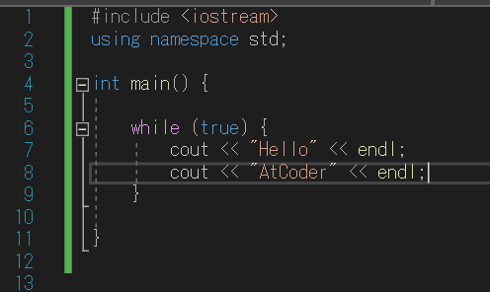
動作検証

Slide 9
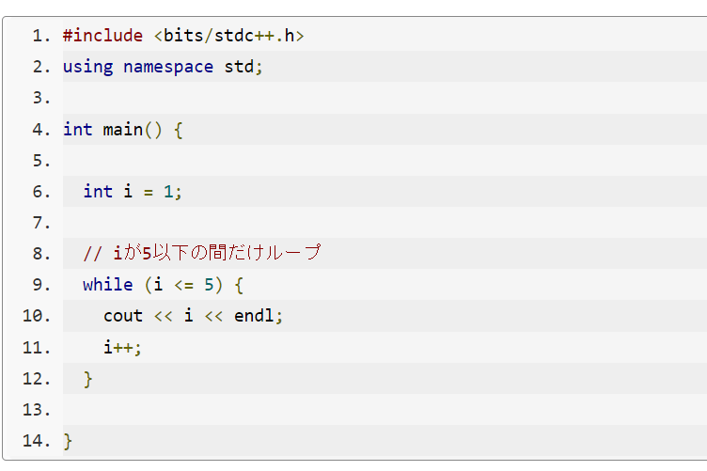
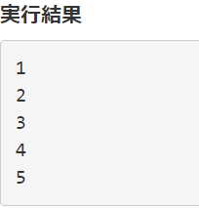
while文
前ページのコード→「無限ループ」
ループ回数の指定も出来る
i++ iを1増やす

Slide 10
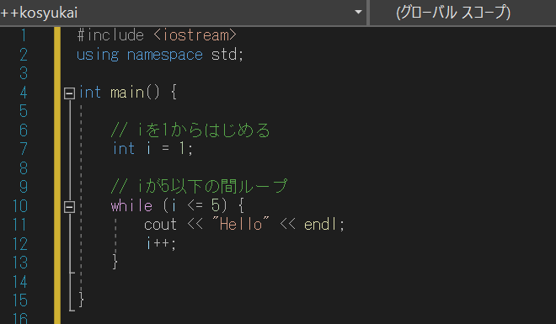
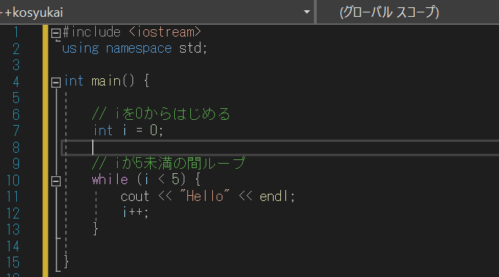
while文
どっちが良いコード？
どちらも「hello」を５回出力するコード

Slide 11
while文
右が良いコード！
iを０から始め、Ｎより小さい時にループ
iのことをカウンタ変数と言う

Slide 12
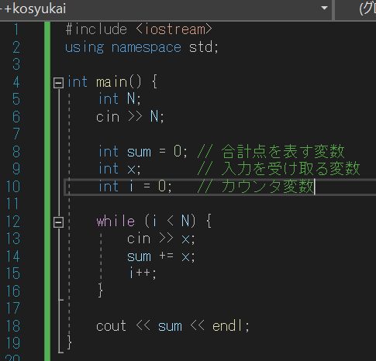
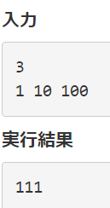
動作確認2(応用例)
Notes:
次のプログラムは「入力の個数N」と「点数を表すN個の整数」を入力で受け取り、点数の合計を出力します。

Slide 13
For文の前に、、、
変数のスコープ
複合代入演算子

Slide 14
変数のスコープ
・｛｝で囲われた部分をブロック
・変数を使える範囲のことをスコープ
・変数のスコープは「変数が宣言されてからそのブロックが終わるまで」
・スコープが重なっている場合は最も内側のブロックで宣言された変数が選ばれる

Slide 15
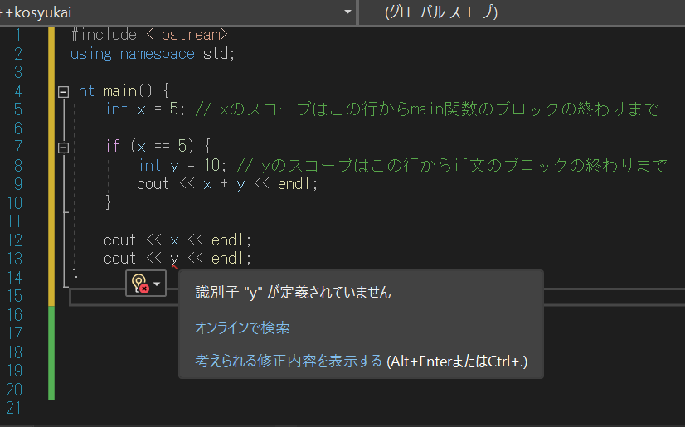
変数のスコープ
ある｛｝（ブロック）で宣言された変数はブロックの中でしか使えない→スコープ
具体例
変数yはifの中で宣言しているのでifの外で使おうとするとエラーがおこる

Slide 16
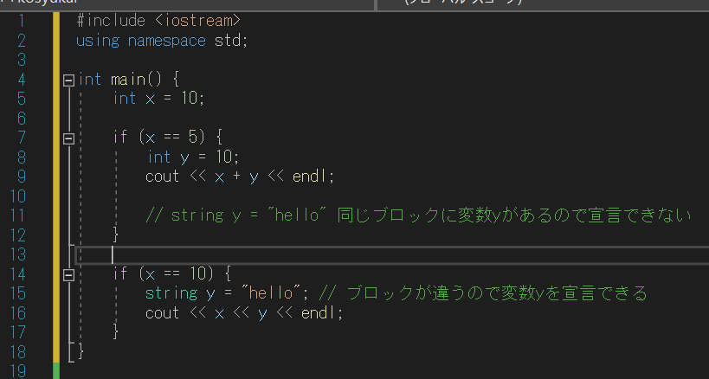
変数のスコープ
変数を宣言するブロックが違う
→同じ名前の変数を宣言できる！

Slide 17
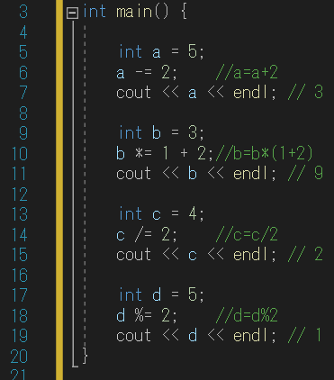
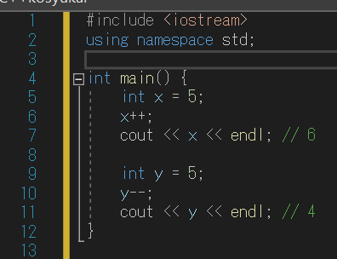
複合代入演算子
・ｘ＝ｘ＋ｙはＸ＋＝ｙように短く書ける
・ｘ＋＝１はｘ＋＋と書ける（インクリメント）
・ｘ－＝１はｘ－－と書ける（デクリメント）
×も÷も余りも省略できる
インクリメントとデクリメントの動き

Slide 18
for文
キーポイント
for文は繰り返し処理でよくあるパターンをwhile文より短く書くための構文
「初期化」→「条件式」→「処理」→「更新」→「条件式」→「処理」→...という順で実行され、条件式が真のとき繰り返し続ける
Notes:
iは「index(索引)」の略

Slide 19
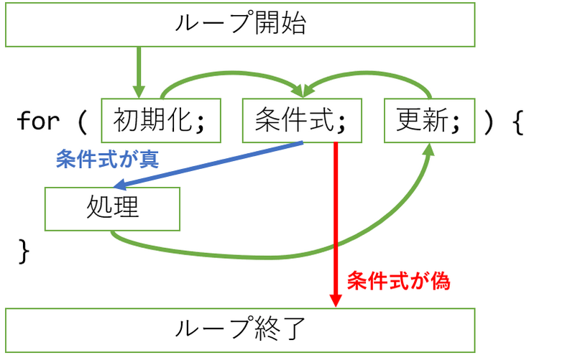
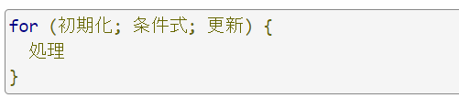
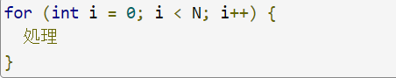
for文
「初期化」→「条件式」→「処理」→「更新」→「条件式」→「処理」→...という順で実行され、条件式が真のとき繰り返し続ける
Notes:
iは「index(索引)」の略

Slide 20
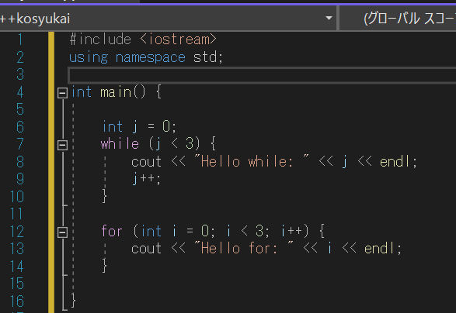
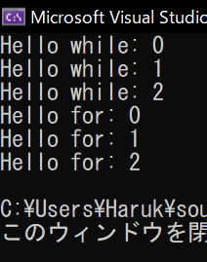
動作確認３
Notes:
iは「index(索引)」の略

Slide 21
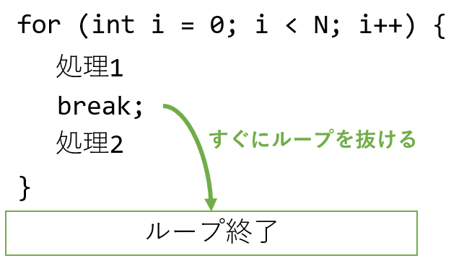
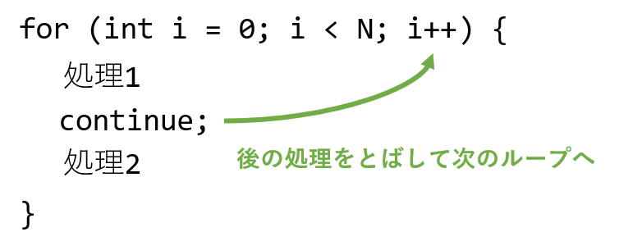
for文～breakとcontinue
Break～ループを途中で抜ける
Continue～後の処理を飛ばして次のループへ
Notes:
iは「index(索引)」の略

Slide 22
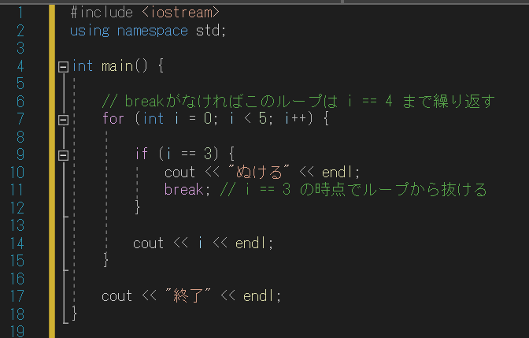
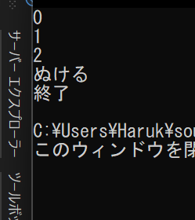
for文～breakとcontinue
Breakの例～３の時ループから抜ける
Notes:
iは「index(索引)」の略

Slide 23
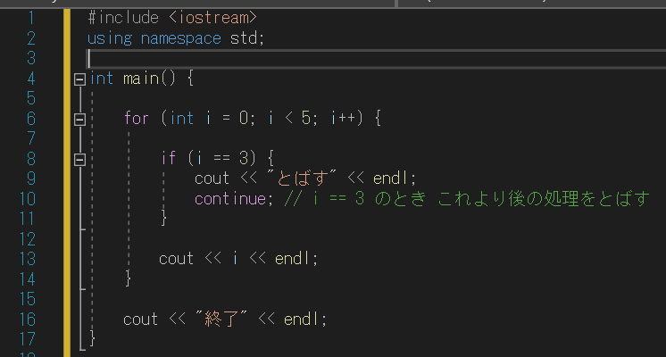
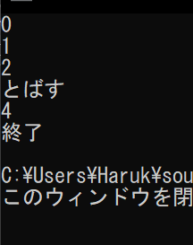
for文～breakとcontinue
continueの例～３の時後の処理をとばして更新
Notes:
iは「index(索引)」の略

Slide 24
小話 forとwhileの違い
・For文～指定した回数だけ処理を繰り返す
→繰り返す回数が事前に分かる
・While文～ある結果にたどり着くまで繰り返す
→繰り返す回数が事前に分からない
for,whileそれぞれ得意分野があるので使い分けよう
次のページで詳しく説明
Notes:
iは「index(索引)」の略

Slide 25
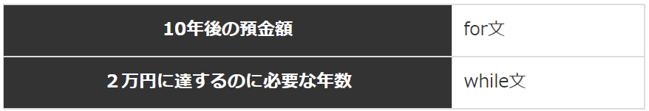
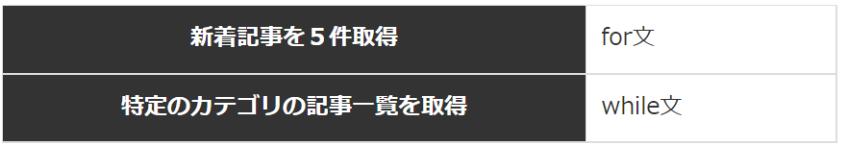
小話 forとwhileの違い
例１） １万円預金の金利と残高が知りたい
・１０年後の預金額を知りたい→１０回ループすれば分かるのでfor文
・２万円に達するのに必要な年数→何回ループするか分からないのでwhile文
例２） wordPressで記事を読みたい
・新着記事を５本読みたい→「５回ループ」～for文
・特定カテゴリの記事一覧を読みたい～「投稿が存在する限りループ」while文
Notes:
iは「index(索引)」の略

Slide 26
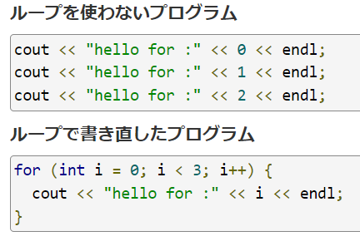
小話 for文のコツ
for文のコツ（かんたんに）
おおざっぱにfor文はiが1ずつ増えながらN回処理を繰り返す機能と考える
ループの書き方が分からなくなった！
→ループを使わずにプログラムを書く、その後ループに書き直す
Notes:
iは「index(索引)」の略

Slide 27
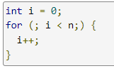
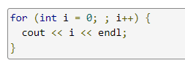
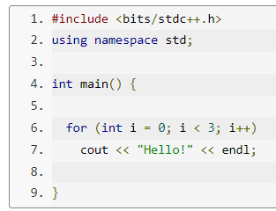
小話 for文のコツ
For文の「初期化」「条件式」「更新」は省略できる
Whileと同じにできる
無限ループ
If,for,whileは処理が一文の場合｛｝を省略できる
Notes:
iは「index(索引)」の略

Slide 28
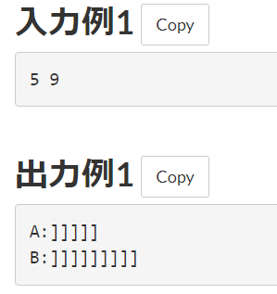
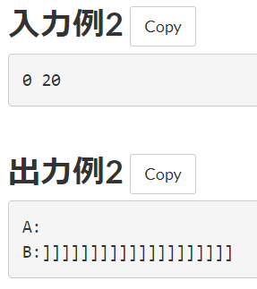
演習１ 棒グラフの出力
ＡさんとＢさんのテストの点数を横向きの棒グラフで出力しよう
棒グラフは１点を１つの]で表す
「cout<<endl;」と書けば改行だけ出力できる
Notes:
iは「index(索引)」の略

Slide 29
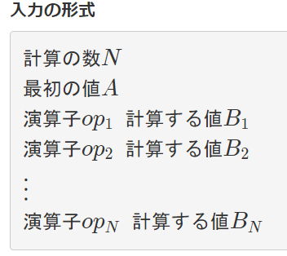
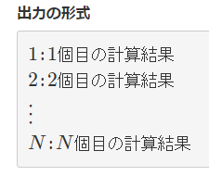
演習２ 電卓をつくろう
電卓をつくって計算途中の値と計算結果の値を出力しよう
ゼロ除算の時は「error」と出力し、処理停止

Slide 30
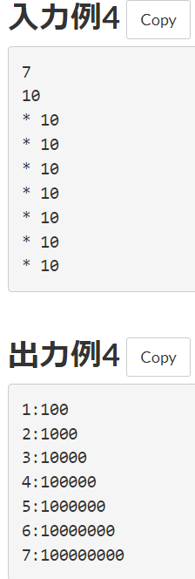
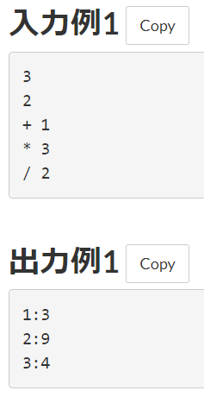
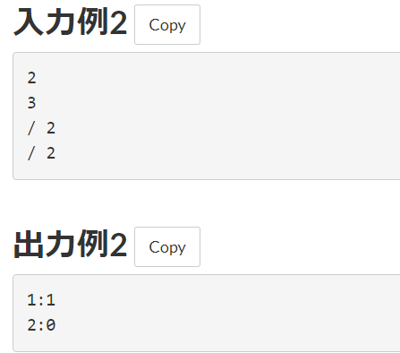
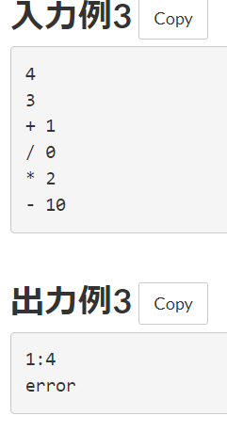
演習２ 電卓をつくろう
入力例と出力例
「何行目の出力か」「計算途中の値」を出力
最後に改行

Slide 31
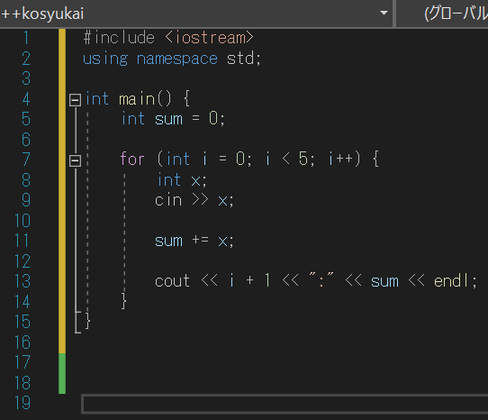
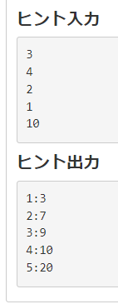
演習２ 電卓をつくろう ヒント
・次のプログラムは、5つの整数を入力で一つずつ受け取り、受け取った整数を足して出力する ・また、今回の問題と同様に、出力が何行目かも同時に出力する
今回の鍵は入力した演算子をどう扱うかである(string,if等)
ネットで調べてみたりしよう

Slide 32
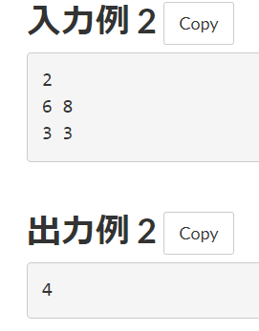
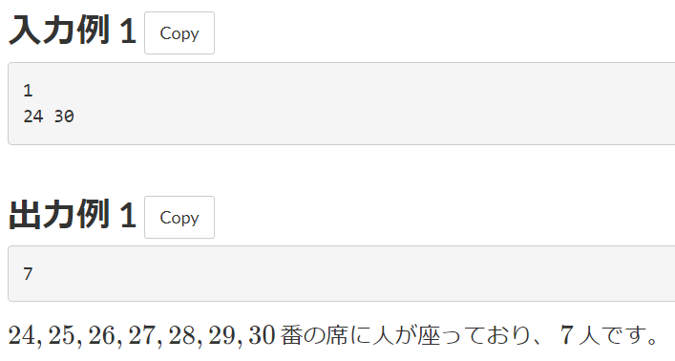
演習３ Theater
与謝野晶子お姉ちゃんは劇場の受付を担当している。この劇場には、席 1 から席10000 までの、10000 個の席があります。
彼女のメモ書きによると、今までの間に N 組の団体が来て、I 組目の団体は席 l_i​ から席 r_i​ までの連続した席に座っています。
今、劇場の席には何人座っているか求めてください。
制約
1≦N≦1000
1≦l_i≦r_i≦1000001≦li​≦ri​≦100000
同じ席に複数の人が座ることはない。
入力は全て整数である。

